Slide 1



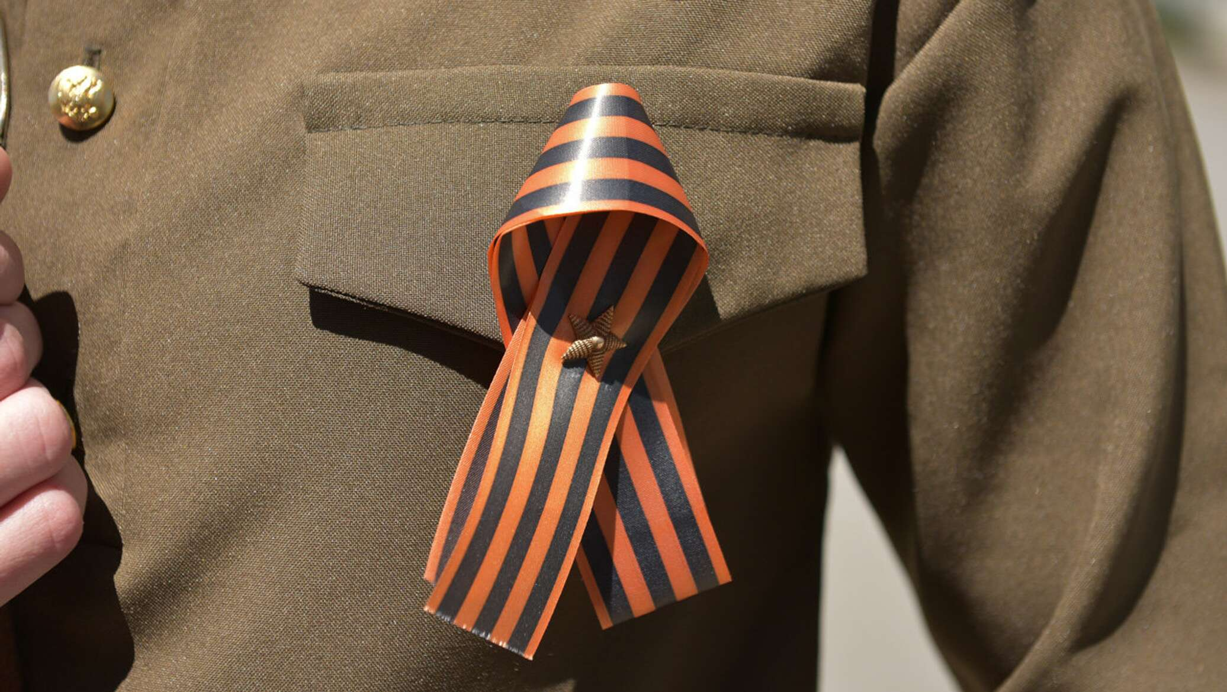
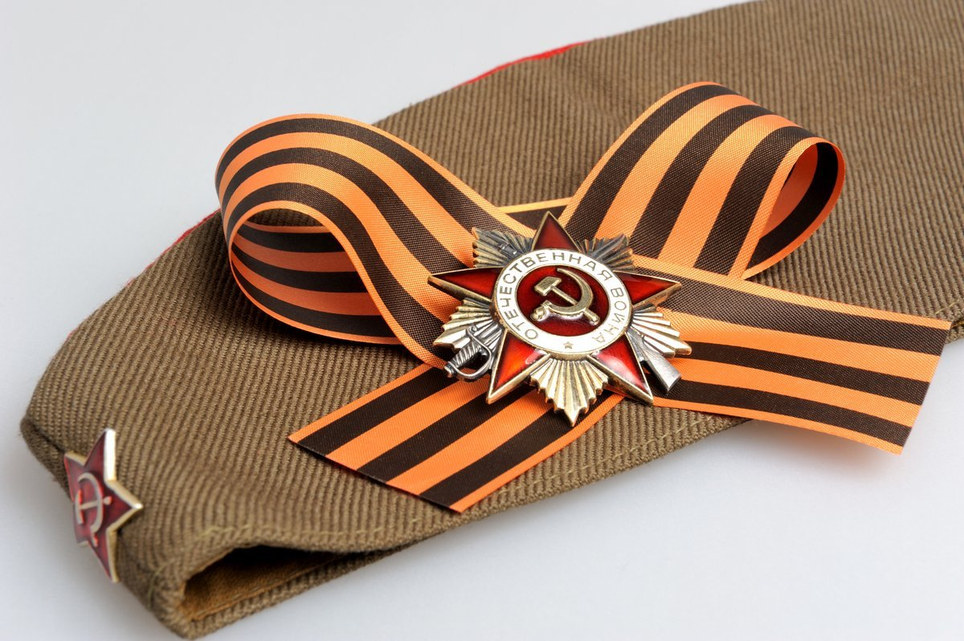
1-2 класс
Назад
Далее
Чёрный цвет – дым, оранжевый – огонь
Один из символов Дня Победы – это Георгиевская ленточка, что символизируют её цвета?
Чёрный цвет – вражеская армия, оранжевый – советская армия
Чёрный цвет – оружие, оранжевый – солнце
Чёрный цвет – смерть, оранжевый – жизнь

Slide 2
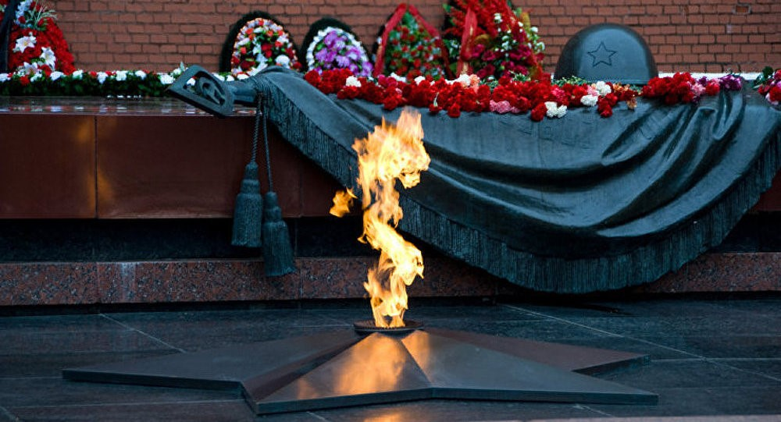
1-2 класс
Назад
Далее
Не памятник, но символ вечной памяти о павших героях. Есть во многих городах, обычно является частью мемориального комплекса. О чём речь?
Парк памяти о павших героях
Аллея героев
Могила неизвестного солдата
Вечный огонь

Slide 3
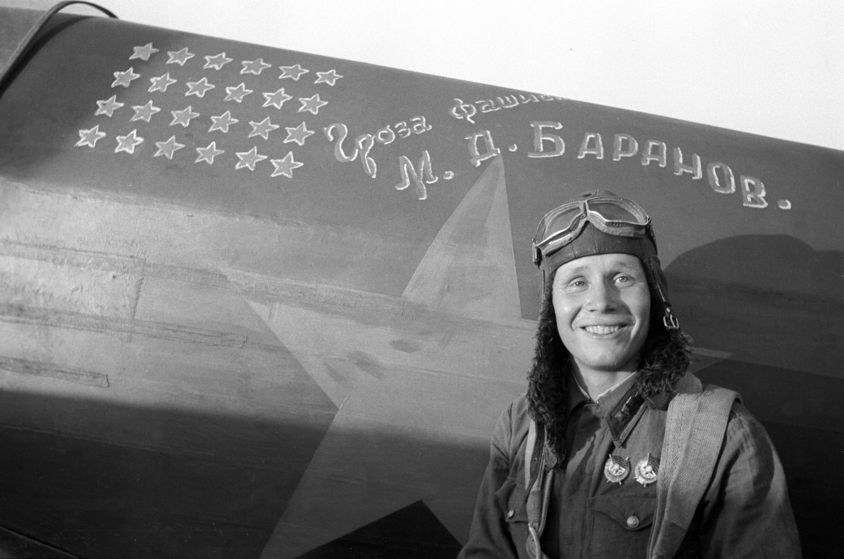
1-2 класс
Назад
Далее
На фюзеляжах советских самолётов часто можно было увидеть нарисованные краской
маленькие звёзды разных цветов. Что они обозначали?
Количество боевых вылетов
Количество сбитых вражеских самолетов
Количество пилотов, управлявших самолётом
Серию самолёта

Slide 4
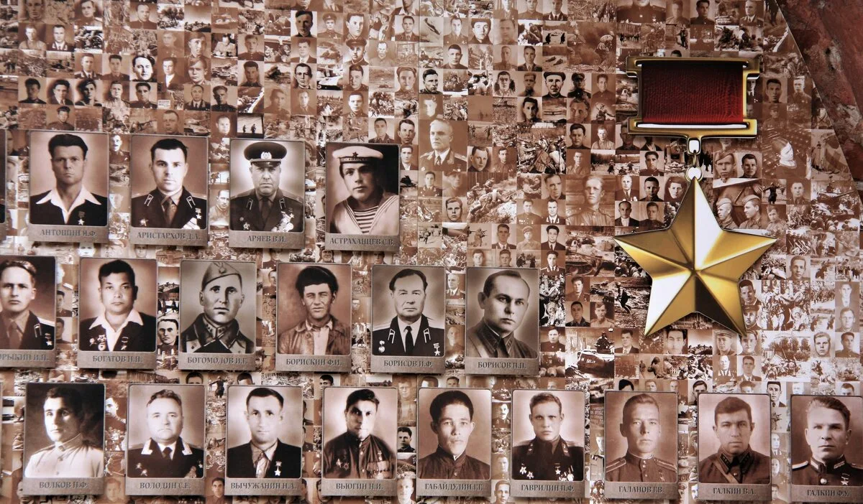
1-2 класс
Назад
Далее
Какое звание присваивалось всем военнослужащим Советской армии за героический подвиг?
Генерал Советского Союза
Герой Советского Союза
Капитан Советского Союза
Солдат Советского Союза

Slide 5
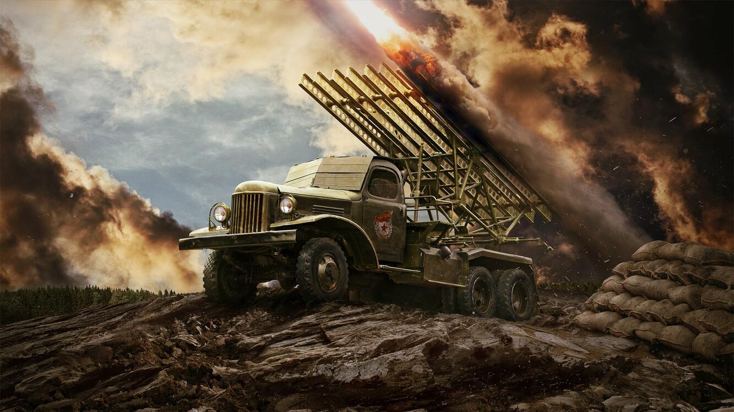
1-2 класс
Назад
Далее
Каким женским именем называли грозное оружие, наводившее ужас на противников?
Катюша
Настенька
Наташа
Мария

Slide 6
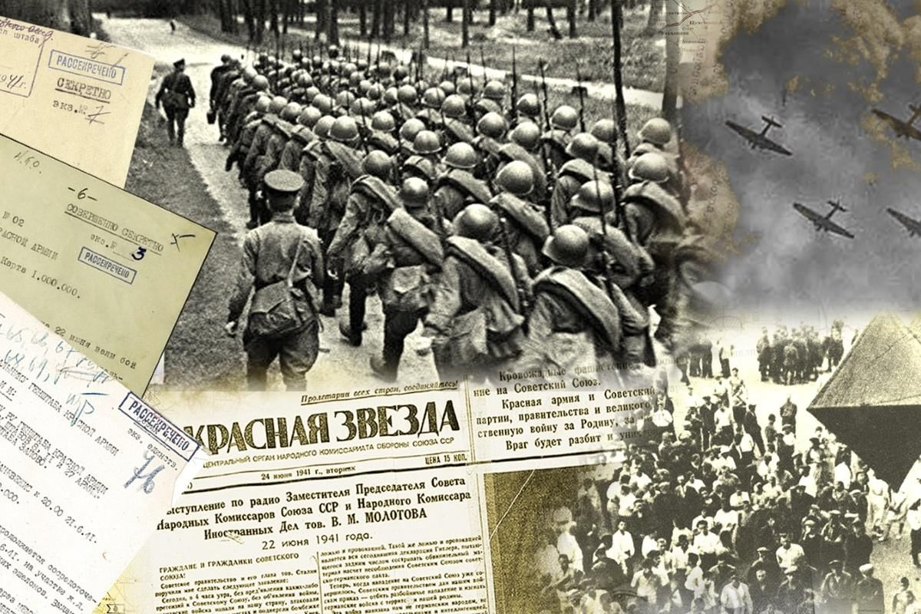
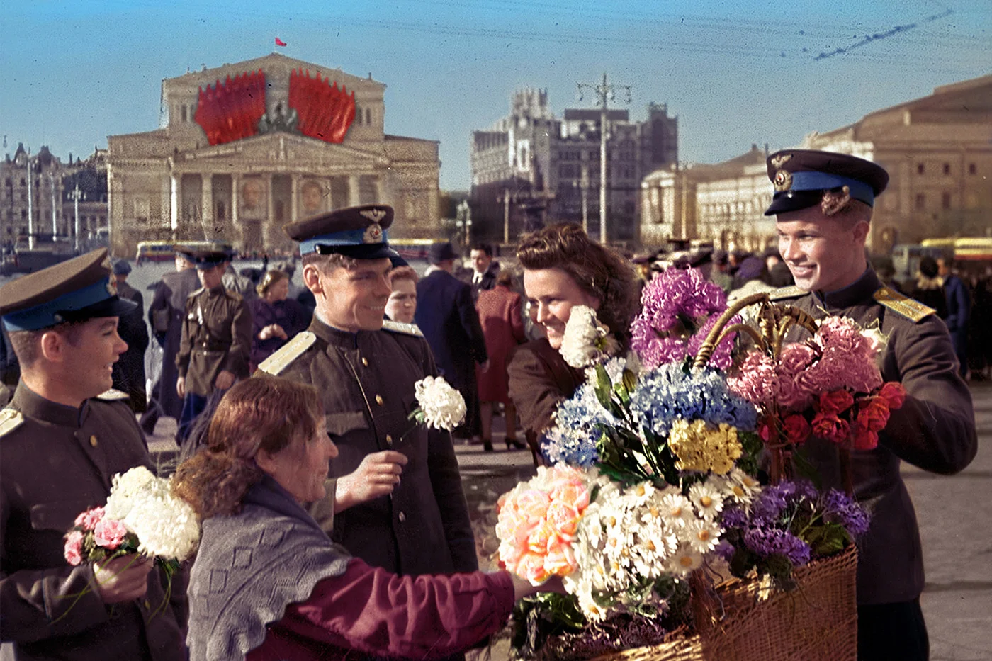
1-2 класс
Начало Великой Отечественной войны –
Окончание Великой Отечественной войны –
1 сентября 1939 года
1 сентября 1939 года
1 мая 1940 года
1 мая 1940 года
22 июня 1941 года
22 июня 1941 года
9 мая 1945
9 мая 1945
Далее

